Slide 1
Infonamiddag studiekeuze 3e graad
DOMEIN Land- en tuinbouw Dubbele finaliteit - Agro-technieken Plant

Slide 2



3 FINALITEITEN
ARBEIDSMARKT - A → arbeidsmarkt
  arbeidscompetenties
  voorbereiden op arbeidsmarkt
  Graduaatsopleiding
DUBBELE FINALITEIT - D/A → hoger onderwijs of arbeidsmarkt
  toegepaste studierichtingen met arbeidscompetenties
  doorstromen naar professionele bacheloropleiding, graduaatsopleiding of naar arbeidsmarkt
DOMEINGEBONDEN DOORSTROOM - D → hoger onderwijs
  theoretische studierichtingen, nadruk op energietransitie
  doorstromen naar professionele of academische bacheloropleiding

Slide 3
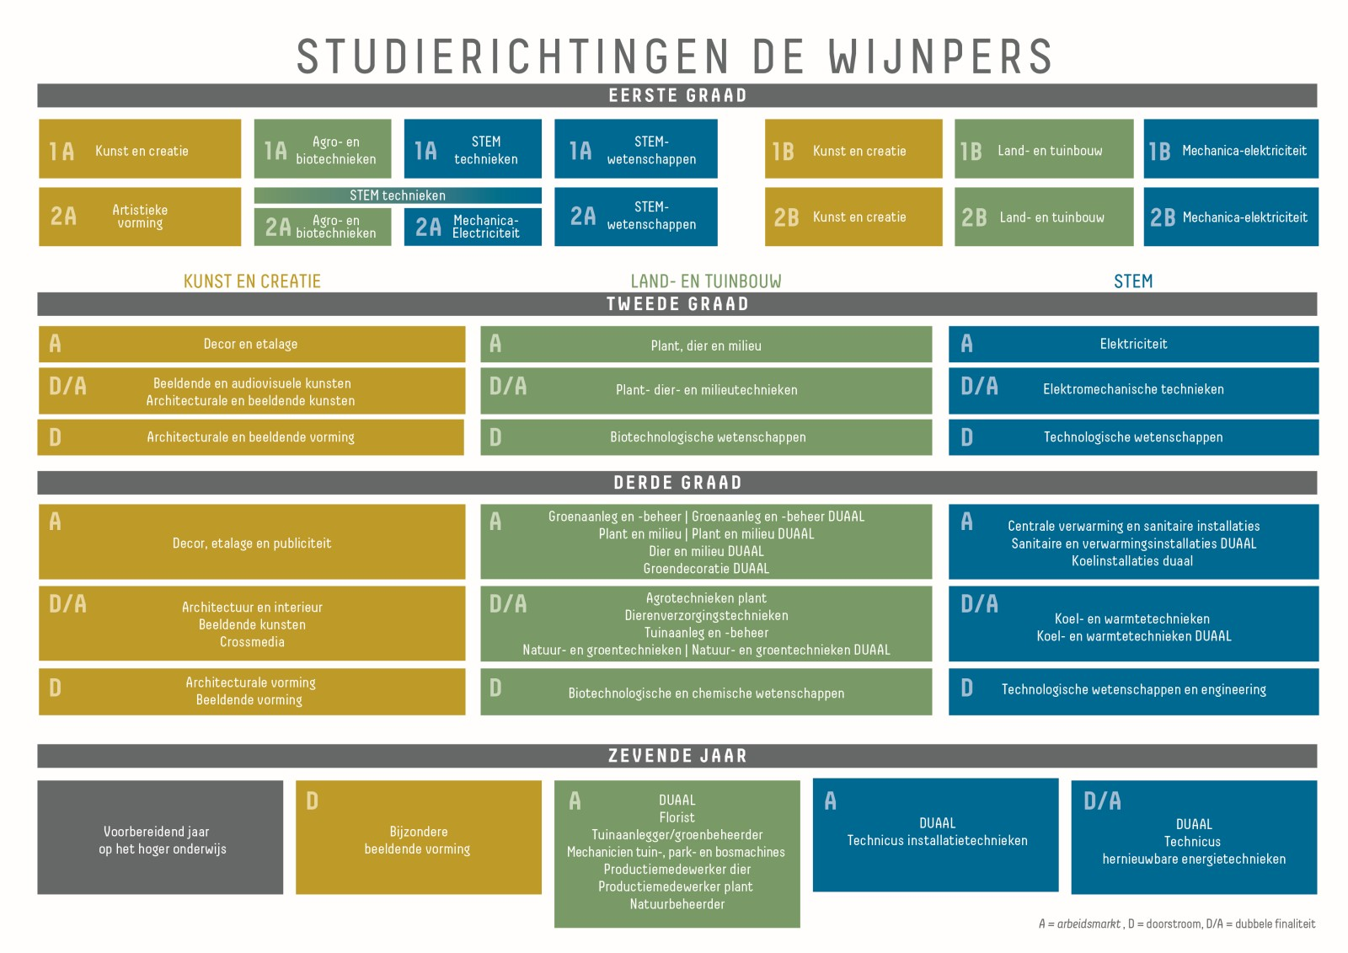

Slide 4
Studiedomein:
Land- en tuinbouw

Slide 5
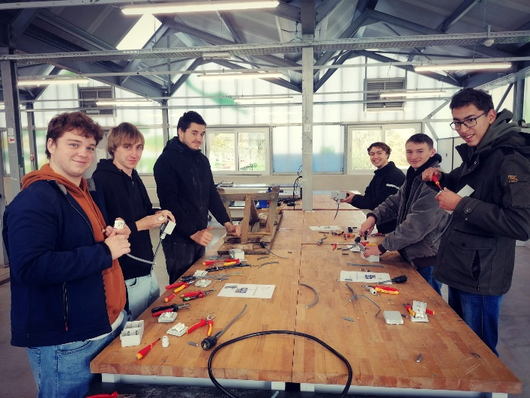
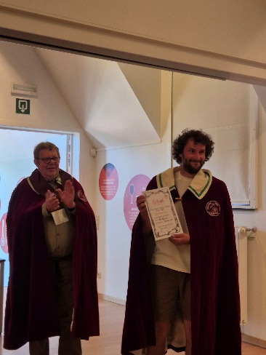
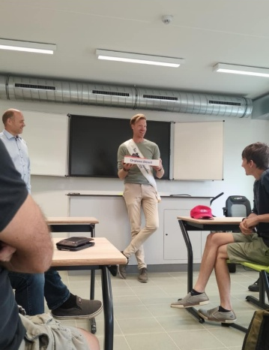
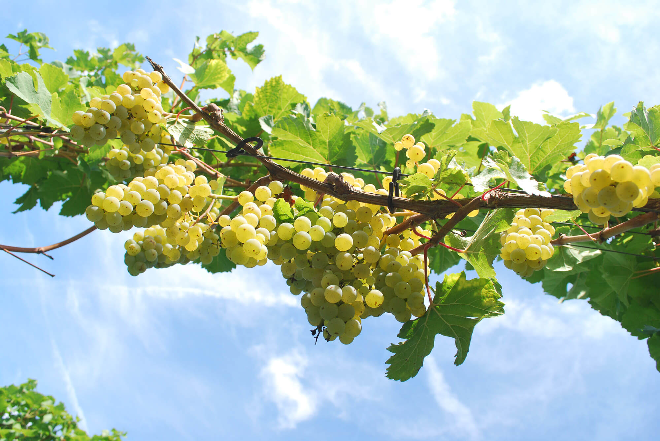
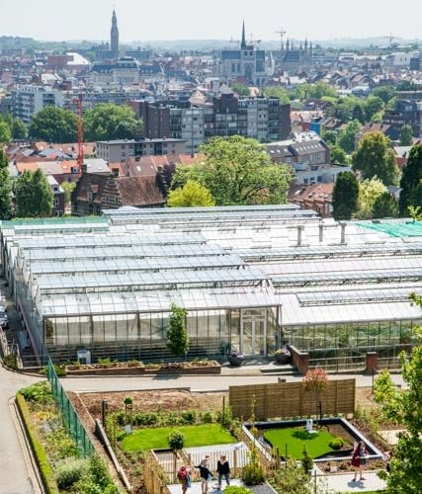
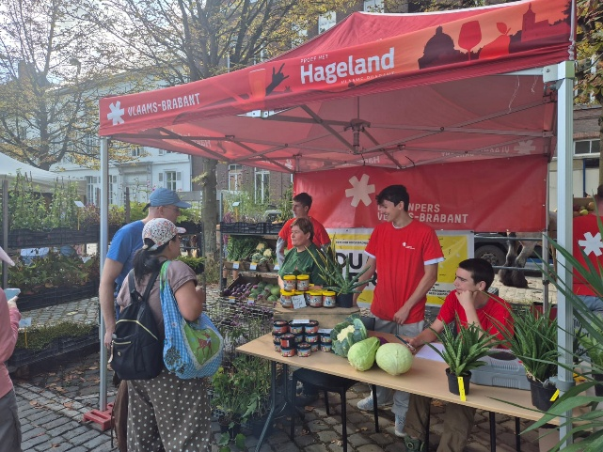
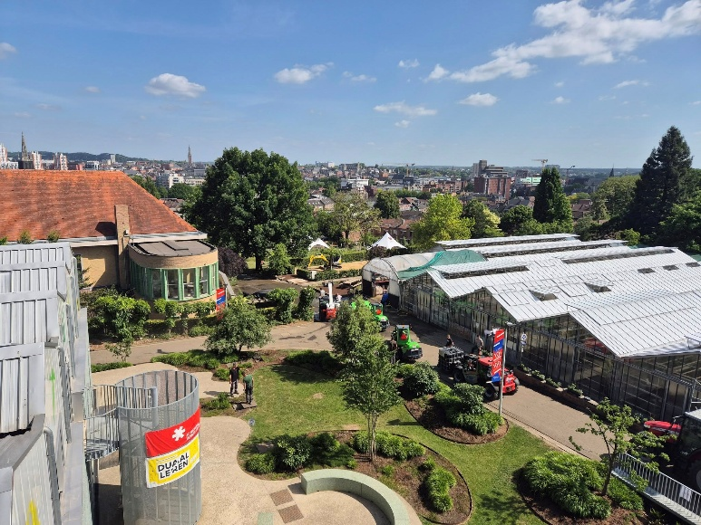
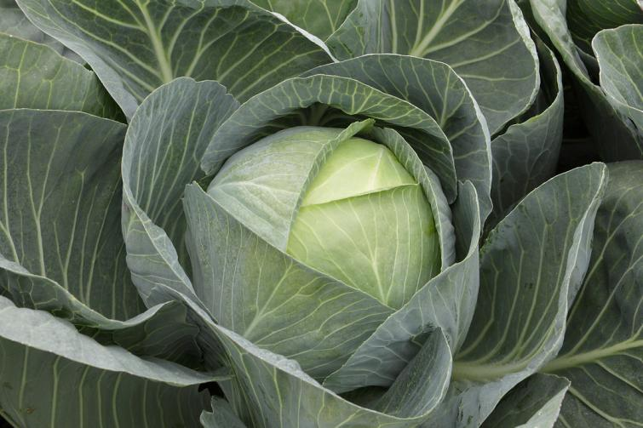
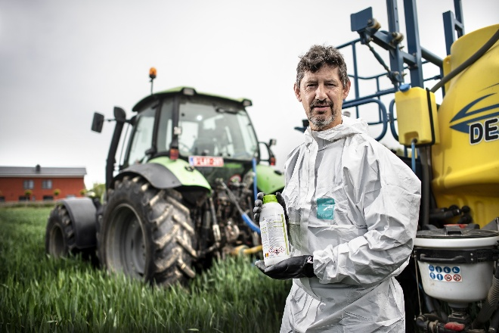
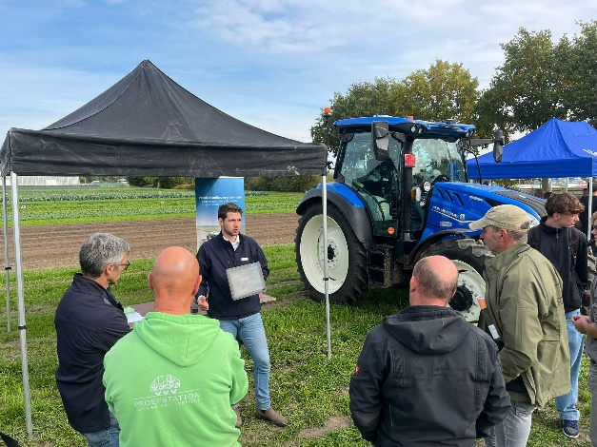
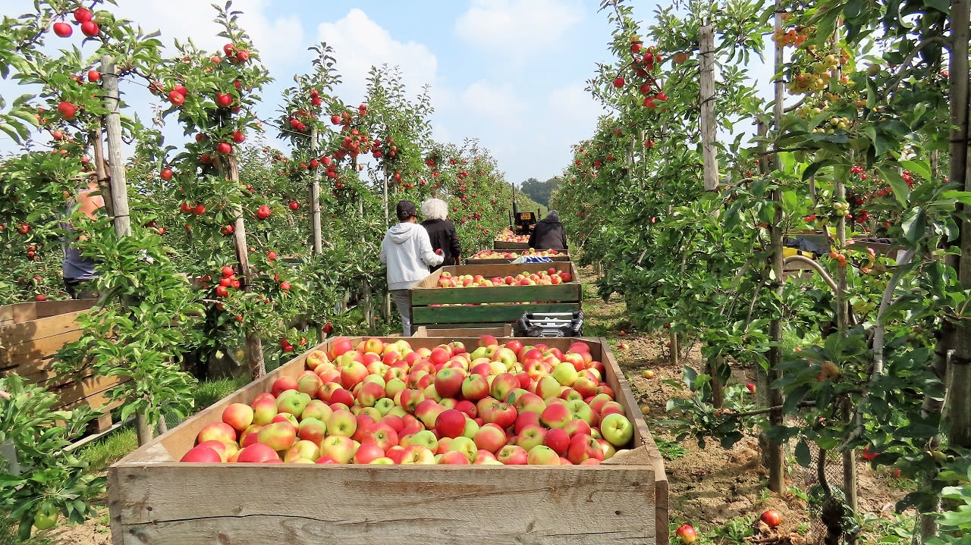
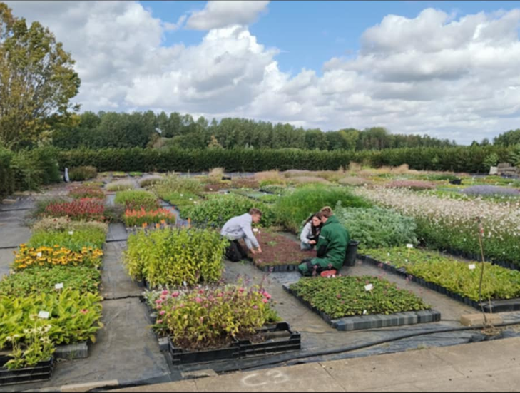
PLANT

Slide 6
Inhoud
Inleiding
Algemene informatie
Leer- en werkervaring
Vervolgstudies en carrièremogelijkheden

Slide 7
Ik ben …
Mijn rol in het domein Land- en Tuinbouw is …

Slide 8
Het doel van deze infosessie is …

Slide 9
Doel van deze infosessie
Verwachtingen verduidelijken
Informatie geven over de studierichting en wat je na hierna kan doen …

Slide 10
Algemene informatie

Slide 11
Algemene informatie
Gericht op leiderschap en technische expertise
Verwerven van vaardigheden in agro- technieken
Toepassingen van innovatieve methode
Multidisciplinaire aanpak door nauwe samenwerking bedrijven, partners,..
Toegepaste studierichting met combinatie van arbeidscompetenties en theoretische kennis
Je denkt in functie van het gehele proces van teelten.

Slide 12
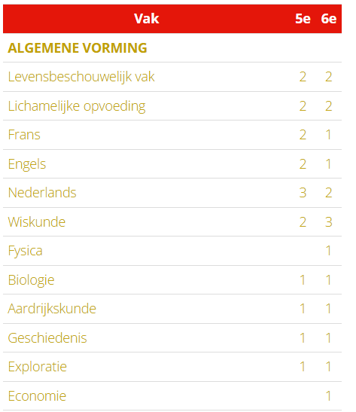
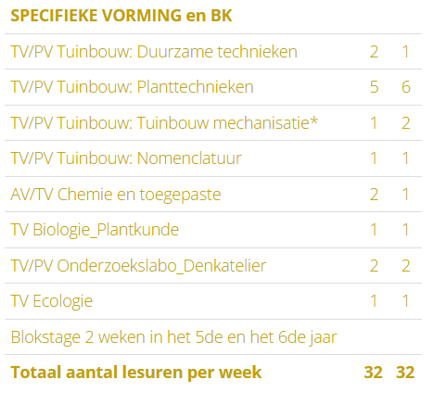
Lessentabel

Slide 13
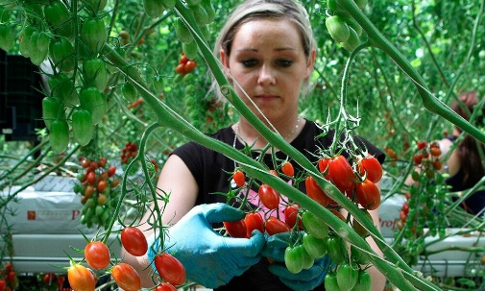
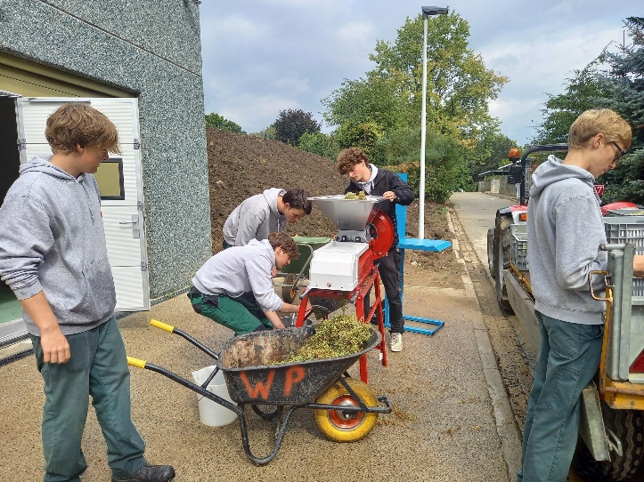
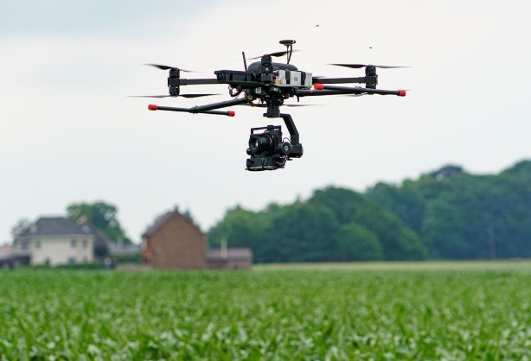
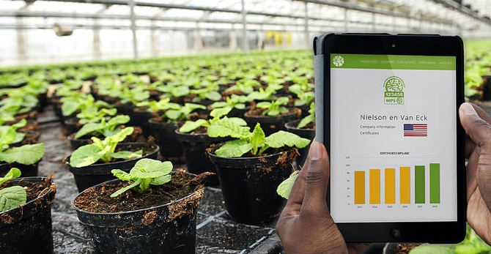


Wat kan je verwachten?

Slide 14
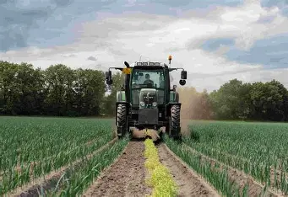
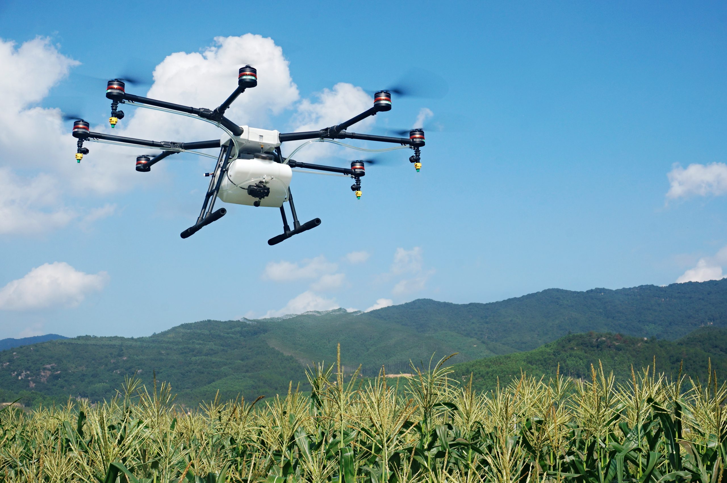
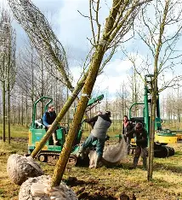
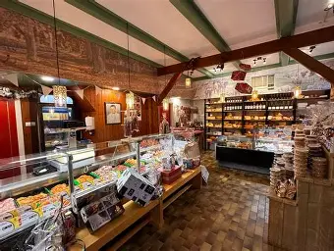
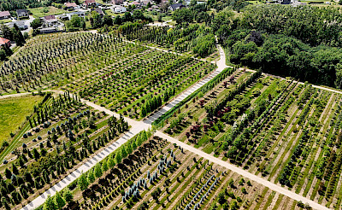
Wat kan je verwachten?

Slide 15
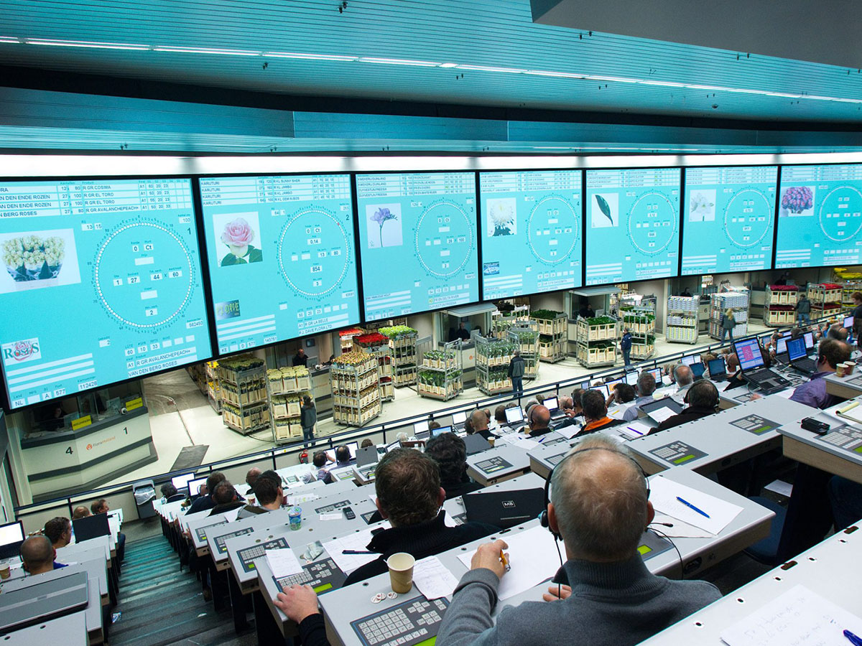
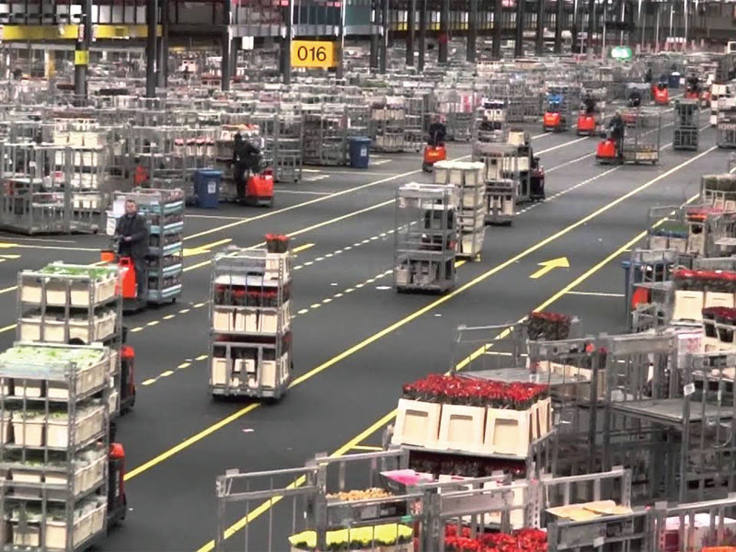

Slide 16
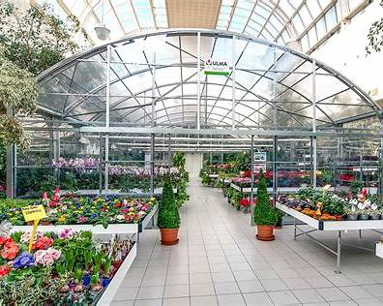
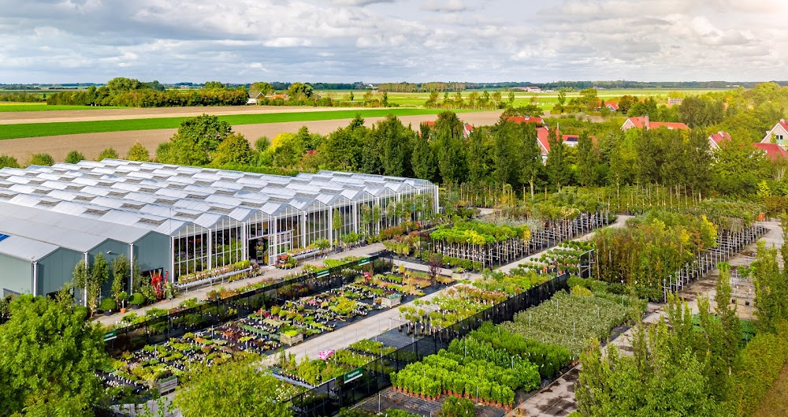

Slide 17
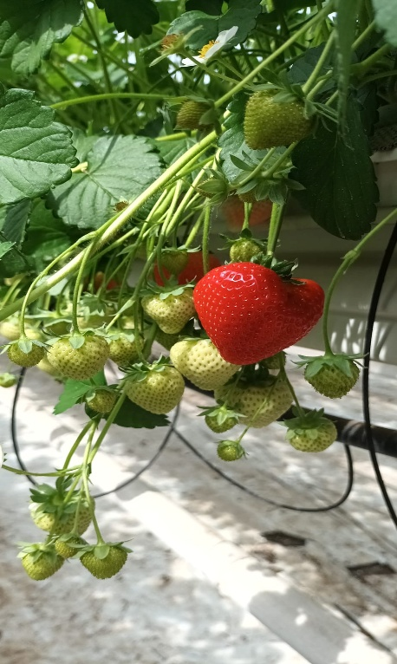
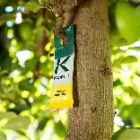
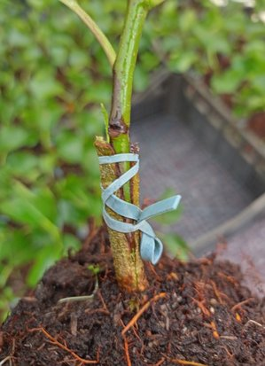
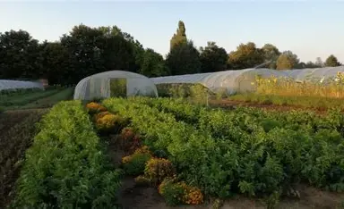
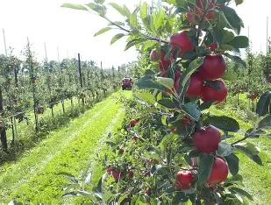

Slide 18
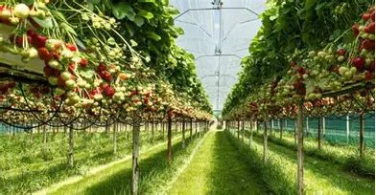
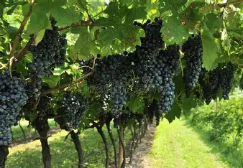
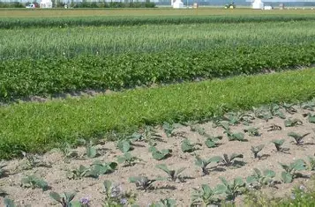

Slide 19
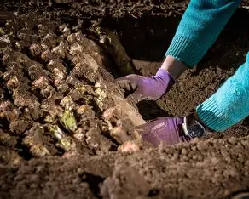
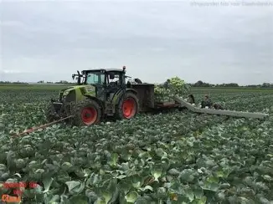


Slide 20
Wat kan je verwachten
Gehele teeltproces tot verkoop:
Kamerplanten
Siergewassen
Bomen
Eénjarige
Fruitgewassen (Appel, druif,..)
Grove groententeelt (aardappelen, kolen,..)
Verwarmde groententeelt (tomaten, paprika,..)
Wijnbouw
………

Slide 21
Leer- en werkervaring

Slide 22
Leer- en werkervaring
In het 5de middelbaar twee stageweken en een projectweek
In het 6de middelbaar heb je twee stageweken

Slide 23
Vervolgstudies en carrièremogelijkheden

Slide 24
Vervolgstudies en carrièremogelijkheden
Verder studeren - vervolgopleiding - tewerkstelling
Dit is een studierichting met een dubbele finaliteit. Dat houdt in dat je verschillende vaardigheden verwerft om een verdere opleiding hoger onderwijs te volgen die aansluit bij je gevolgde opleiding. De bachelor in de agro- en biotechnologie bevat de opleiding tuinbouw.
Je kan daarnaast ook kiezen om na het secundair onderwijs direct een job uit te gaan oefenen. Dit kan gaan van werken in overheidsdiensten, proefbedrijven, onderzoekscentra, plantenkwekerijen en toeleveringsbedrijven voor de tuinbouw (verkoop van machines, van meststoffen, van fytofarmaceutische producten, ...).

Slide 25


Vervolgstudies en carrièremogelijkheden

Slide 26
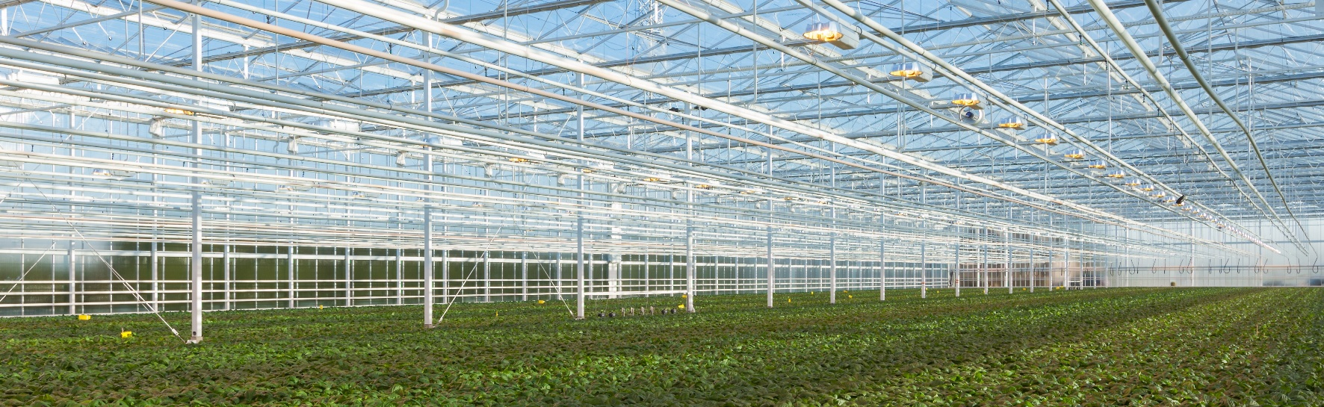
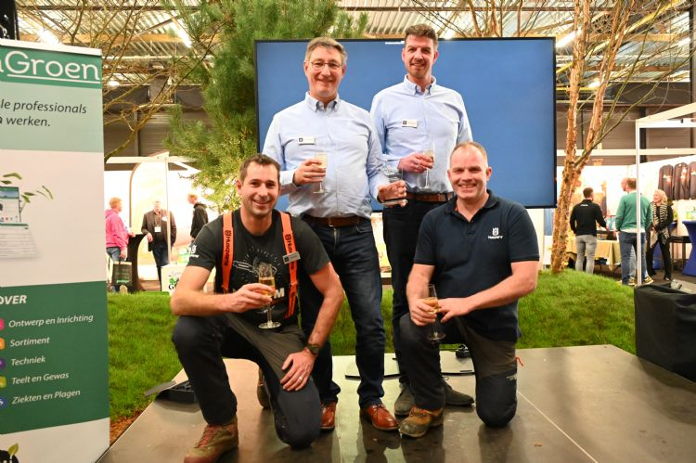
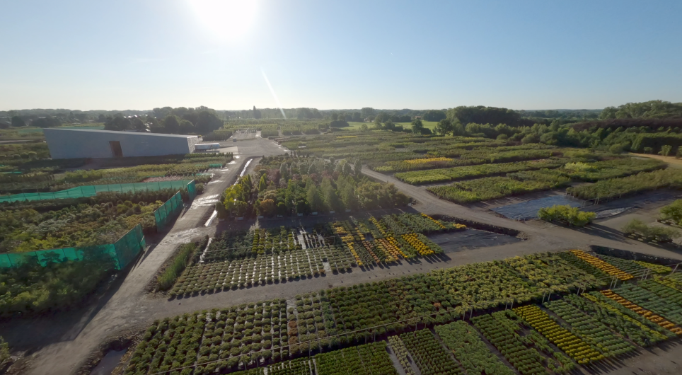
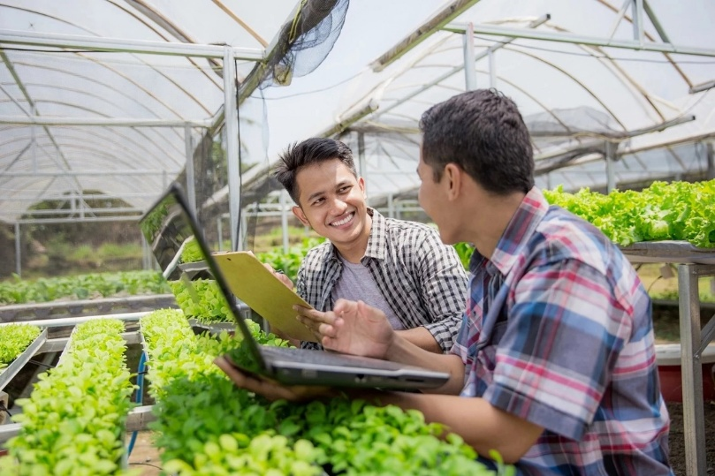

Slide 27
Carrièremogelijkheden
https://www.youtube.com/watch?v=RkgMGhM0Za8 (Groentenplantgoed)
https://www.youtube.com/watch?v=bHTTg8mR79E (Boomkweker)
https://www.youtube.com/watch?v=gi48nUMjAME (Boomkweker)
https://www.youtube.com/watch?v=UXXc9FAra0s (Eénjarige en kamerplanten)

Slide 28

VRAGEN?

